Slide 1
PHÒNG GIÁO DỤC VÀ ĐÀO TẠO QUẬN LONG BIÊN
TRƯỜNG TIỂU HỌC ÁI MỘ B
PhÂN MÔN: KỂ CHUYỆN
LỚP 2
Bài: Tìm ngọc

Slide 2
ÔN BÀI CŨ

Slide 3
KỂ CHUYỆN
Tìm ngọc

Slide 4
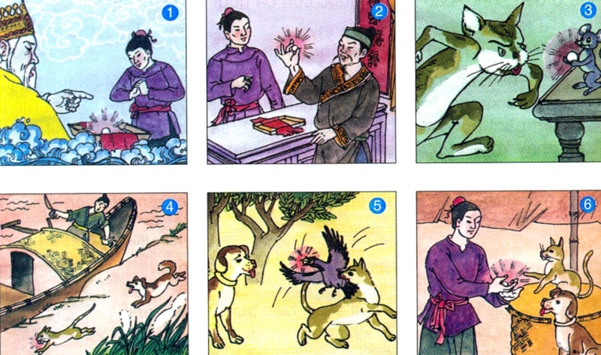
Bài 1. Dựa vào tranh kể lại từng
đoạn câu chuyện Tìm ngọc:

Slide 5
THẢO LUẬN NHÓM ĐÔI.

Slide 6
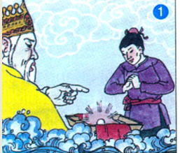

Slide 7
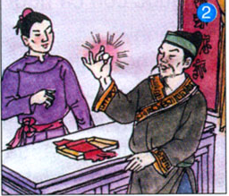

Slide 8
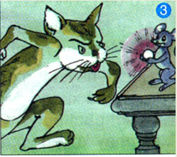

Slide 9
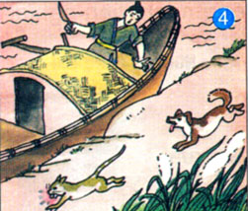

Slide 10
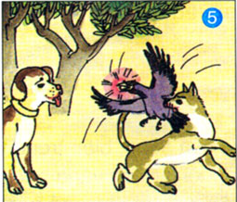

Slide 11
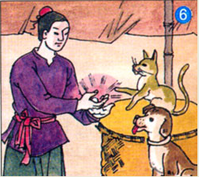

Slide 12
Bài 2. Kể lại toàn câu chuyện..

Slide 13
CỦNG CỐ - DẶN DÒ
Tập kể lại câu chuyện

